Slide 1
CHỦ ĐỀ 1. MÁY TÍNH VÀ EM
BÀI
THÔNG TIN VÀ QUYẾT ĐỊNH (T2)
1

Slide 2
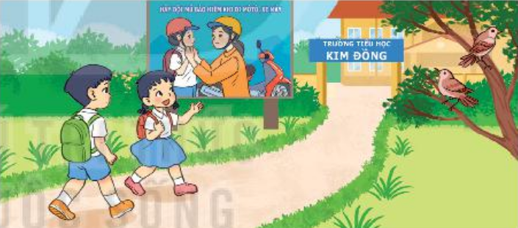
3. BA DẠNG THÔNG TIN THƯỜNG GẶP
3
Thế giới quanh ta
HOẠT ĐỘNG
Quan sát bức tranh Minh và An đang trên đường đến trường. Em hãy cho biết hai bạn có thể nhìn thấy và nghe thấy những gì?
Thông tin có trong mọi sự vật, hiện tượng quanh em và được nhận biết qua các giác quan. Có ba dạng thông tin thường gặp là:
 dạng chữ
 dạng hình ảnh
 dạng âm thanh
→ dòng chữ tên trường
→ hình vẽ trên bức tranh cạnh công trường
→ tiếng chim hót mà hai bạn nghe thấy

Slide 3
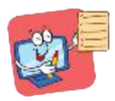
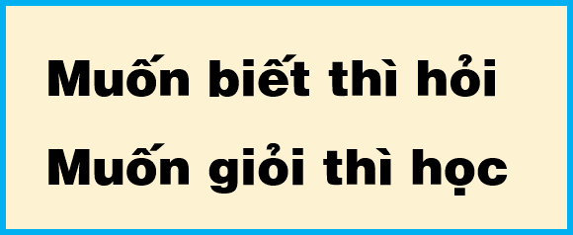
Ba dạng thông tin thường gặp là
dạng chữ, dạng hình ảnh và dạng âm thanh.
Ở hành lang lớp học có một tấm biển
a) Thông tin em nhận được từ tấm biển là gì?
→ Muốn biết phải hỏi
Muốn giỏi phải học
b) Thông tin đó thuộc dạng thông tin nào?
→ dạng chữ

Slide 4
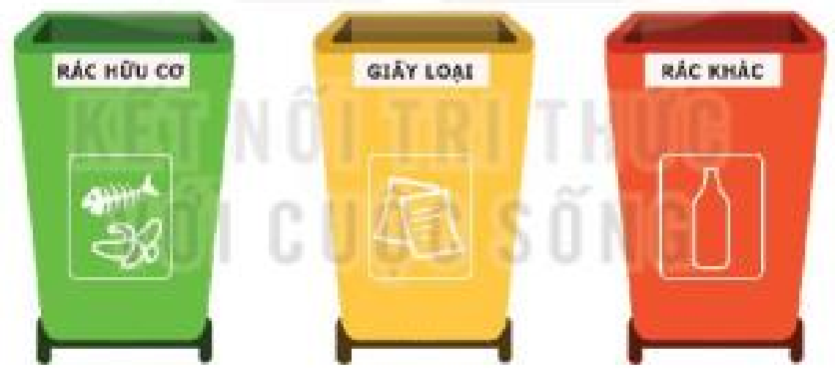
LUYỆN TẬP
2. Có ba loại thùng rác như hình bên:
a) Điều gì giúp em bỏ rác vào đúng thùng?
b) Đó là thông tin thuộc dạng nào?
Đáp án:
A, Chữ và hình ảnh trên thùng rác
B, thông tin dạng :Chữ và hình ảnh

Slide 5
VẬN DỤNG
2. Em hãy lấy ví dụ về việc thông tin thay đổi dẫn đến quyết định thay đổi.

Slide 6
L
L
LOVE
TẠM BIỆT VÀ HẸN GẶP LẠI
G
PIRCE
L
S
T
H
L

